Slide 1
Thiết kế mạch chia 4 bit
Đề tài:
Môn học: VLSI
GVHD: TS. Đỗ Duy Tân
Thành viên nhóm:
Huỳnh Minh Quý 22119125
Lê Hoàng Nam 22119105
Hồ Gia Huyên 22119083
Võ Quang Huy 22119082

Slide 2
01
Các cổng logic và các khối cần thiết trong mạch chia
NỘI DUNG
Phương pháp chia khôi phục số nhớ (Restoring Division Algorithm)
02
Sơ đồ khối mạch chia 4 bit
03
Kết quả mô phỏng và tổng kết
04

Slide 3
01
Phương pháp chia khôi phục số nhớ (Restoring Division Algorithm)

Slide 4
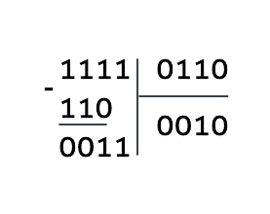
Phương pháp chia bằng tay
Số bị chia
Số chia
Thương
Số dư

Slide 5
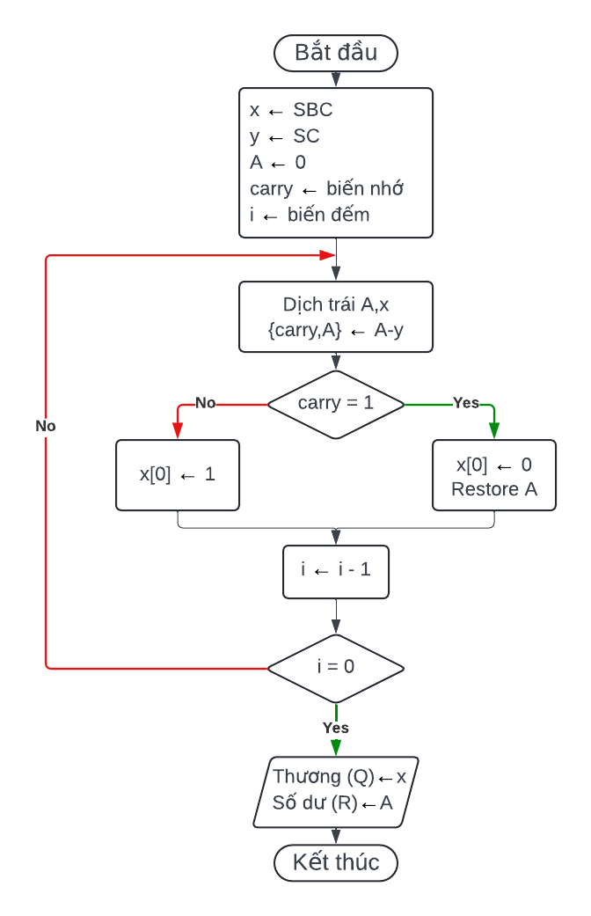
Thuật toán phép chia
i | carry | A | x | y | Thực hiện
4 |  | 0000 | 1111 | 0110 | Khởi tạo

Slide 6
Thuật toán phép chia
i | carry | A | x | y | Thực hiện
4 |  | 0000 | 1111 | 0110 | Khởi tạo
 |  | 0001 | 111? |  | Dịch trái A,x

Slide 7
Thuật toán phép chia
i | carry | A | x | y | Thực hiện
4 |  | 0000 | 1111 | 0110 | Khởi tạo
 |  | 0001 | 111? |  | Dịch trái A,x
 | 1 | 1011 | 111? |  | {carry,A} ← A – y

Slide 8
Thuật toán phép chia
i | carry | A | x | y | Thực hiện
4 |  | 0000 | 1111 | 0110 | Khởi tạo
 |  | 0001 | 111? |  | Dịch trái A,x
 | 1 | 1011 | 111? |  | {carry,A} ← A – y
3 |  | 0001 | 1110 |  | carry = 1 => x[0] ← 0 Trả A về trước đó

Slide 9
Thuật toán phép chia
i | carry | A | x | y | Thực hiện
4 |  | 0000 | 1111 | 0110 | Khởi tạo
 |  | 0001 | 111? |  | Dịch trái A,x
 | 1 | 1011 | 111? |  | {carry,A} ← A – y
3 |  | 0001 | 1110 |  | carry = 1 => x[0] ← 0 Trả A về trước đó
 |  | 0011 | 110? |  | i = 0 → sai Dịch trái A,x

Slide 10
Thuật toán phép chia
i | carry | A | x | y | Thực hiện
4 |  | 0000 | 1111 | 0110 | Khởi tạo
 |  | 0001 | 111? |  | Dịch trái A,x
 | 1 | 1011 | 111? |  | {carry,A} ← A – y
3 |  | 0001 | 1110 |  | carry = 1 => x[0] ← 0 Trả A về trước đó
 |  | 0011 | 110? |  | i = 0 → sai Dịch trái A,x
 | 1 | 1101 | 110? |  | {carry,A} ← A - y

Slide 11
Thuật toán phép chia
i | carry | A | x | y | Thực hiện
4 |  | 0000 | 1111 | 0110 | Khởi tạo
 |  | 0001 | 111? |  | Dịch trái A,x
 | 1 | 1011 | 111? |  | {carry,A} ← A – y
3 |  | 0001 | 1110 |  | carry = 1 => x[0] ← 0 Trả A về trước đó
 |  | 0011 | 110? |  | i = 0 → sai Dịch trái A,x
 | 1 | 1101 | 110? |  | {carry,A} ← A - y
2 |  | 0011 | 1100 |  | carry = 1 => x[0] ← 0 Trả A về trước đó

Slide 12
Thuật toán phép chia
i | carry | A | x | y | Thực hiện
4 |  | 0000 | 1111 | 0110 | Khởi tạo
 |  | 0001 | 111? |  | Dịch trái A,x
 | 1 | 1011 | 111? |  | {carry,A} ← A – y
3 |  | 0001 | 1110 |  | carry = 1 => x[0] ← 0 Trả A về trước đó
 |  | 0011 | 110? |  | i = 0 → sai Dịch trái A,x
 | 1 | 1101 | 110? |  | {carry,A} ← A - y
2 |  | 0011 | 1100 |  | carry = 1 => x[0] ← 0 Trả A về trước đó
 |  | 0111 | 100? |  | i = 0 → sai Dịch trái A,x

Slide 13
Thuật toán phép chia
i | carry | A | x | y | Thực hiện
4 |  | 0000 | 1111 | 0110 | Khởi tạo
 |  | 0001 | 111? |  | Dịch trái A,x
 | 1 | 1011 | 111? |  | {carry,A} ← A – y
3 |  | 0001 | 1110 |  | carry = 1 => x[0] ← 0 Trả A về trước đó
 |  | 0011 | 110? |  | i = 0 → sai Dịch trái A,x
 | 1 | 1101 | 110? |  | {carry,A} ← A - y
2 |  | 0011 | 1100 |  | carry = 1 => x[0] ← 0 Trả A về trước đó
 |  | 0111 | 100? |  | i = 0 → sai Dịch trái A,x
 | 0 | 0001 | 100? |  | {carry,A} ← A – y

Slide 14
Thuật toán phép chia
i | carry | A | x | y | Thực hiện
4 |  | 0000 | 1111 | 0110 | Khởi tạo
 |  | 0001 | 111? |  | Dịch trái A,x
 | 1 | 1011 | 111? |  | {carry,A} ← A – y
3 |  | 0001 | 1110 |  | carry = 1 => x[0] ← 0 Trả A về trước đó
 |  | 0011 | 110? |  | i = 0 → sai Dịch trái A,x
 | 1 | 1101 | 110? |  | {carry,A} ← A - y
2 |  | 0011 | 1100 |  | carry = 1 => x[0] ← 0 Trả A về trước đó
 |  | 0111 | 100? |  | i = 0 → sai Dịch trái A,x
 | 0 | 0001 | 100? |  | {carry,A} ← A – y
1 |  | 0001 | 1001 |  | carry = 0 => x[0] ← 1

Slide 15
Thuật toán phép chia
i | carry | A | x | y | Thực hiện
4 |  | 0000 | 1111 | 0110 | Khởi tạo
 |  | 0001 | 111? |  | Dịch trái A,x
 | 1 | 1011 | 111? |  | {carry,A} ← A – y
3 |  | 0001 | 1110 |  | carry = 1 => x[0] ← 0 Trả A về trước đó
 |  | 0011 | 110? |  | i = 0 → sai Dịch trái A,x
 | 1 | 1101 | 110? |  | {carry,A} ← A - y
2 |  | 0011 | 1100 |  | carry = 1 => x[0] ← 0 Trả A về trước đó
 |  | 0111 | 100? |  | i = 0 → sai Dịch trái A,x
 | 0 | 0001 | 100? |  | {carry,A} ← A – y
1 |  | 0001 | 1001 |  | carry = 0 => x[0] ← 1
 |  | 0011 | 001? |  | i = 0 → sai Dịch trái A,x

Slide 16
Thuật toán phép chia
i | carry | A | x | y | Thực hiện
4 |  | 0000 | 1111 | 0110 | Khởi tạo
 |  | 0001 | 111? |  | Dịch trái A,x
 | 1 | 1011 | 111? |  | {carry,A} ← A – y
3 |  | 0001 | 1110 |  | carry = 1 => x[0] ← 0 Trả A về trước đó
 |  | 0011 | 110? |  | i = 0 → sai Dịch trái A,x
 | 1 | 1101 | 110? |  | {carry,A} ← A - y
2 |  | 0011 | 1100 |  | carry = 1 => x[0] ← 0 Trả A về trước đó
 |  | 0111 | 100? |  | i = 0 → sai Dịch trái A,x
 | 0 | 0001 | 100? |  | {carry,A} ← A – y
1 |  | 0001 | 1001 |  | carry = 0 => x[0] ← 1
 |  | 0011 | 001? |  | i = 0 → sai Dịch trái A,x
 | 1 | 1101 | 001? |  | {carry,A} ← A – y

Slide 17
Thuật toán phép chia
i | carry | A | x | y | Thực hiện
4 |  | 0000 | 1111 | 0110 | Khởi tạo
 |  | 0001 | 111? |  | Dịch trái A,x
 | 1 | 1011 | 111? |  | {carry,A} ← A – y
3 |  | 0001 | 1110 |  | carry = 1 => x[0] ← 0 Trả A về trước đó
 |  | 0011 | 110? |  | i = 0 → sai Dịch trái A,x
 | 1 | 1101 | 110? |  | {carry,A} ← A - y
2 |  | 0011 | 1100 |  | carry = 1 => x[0] ← 0 Trả A về trước đó
 |  | 0111 | 100? |  | i = 0 → sai Dịch trái A,x
 | 0 | 0001 | 100? |  | {carry,A} ← A – y
1 |  | 0001 | 1001 |  | carry = 0 => x[0] ← 1
 |  | 0011 | 001? |  | i = 0 → sai Dịch trái A,x
 | 1 | 1101 | 001? |  | {carry,A} ← A – y
0 |  | 0011 | 0010 |  | carry = 1 => x[0] ← 0 Trả A về trước đó

Slide 18
Thuật toán phép chia
i | carry | A | x | y | Thực hiện
4 |  | 0000 | 1111 | 0110 | Khởi tạo
 |  | 0001 | 111? |  | Dịch trái A,x
 | 1 | 1011 | 111? |  | {carry,A} ← A – y
3 |  | 0001 | 1110 |  | carry = 1 => x[0] ← 0 Trả A về trước đó
 |  | 0011 | 110? |  | i = 0 → sai Dịch trái A,x
 | 1 | 1101 | 110? |  | {carry,A} ← A - y
2 |  | 0011 | 1100 |  | carry = 1 => x[0] ← 0 Trả A về trước đó
 |  | 0111 | 100? |  | i = 0 → sai Dịch trái A,x
 | 0 | 0001 | 100? |  | {carry,A} ← A – y
1 |  | 0001 | 1001 |  | carry = 0 => x[0] ← 1
 |  | 0011 | 001? |  | i = 0 → sai Dịch trái A,x
 | 1 | 1101 | 001? |  | {carry,A} ← A – y
0 |  | 0011 | 0010 |  | carry = 1 => x[0] ← 0 Trả A về trước đó
 |  | R=3 | Q=2 |  | i = 0 → đúng Thương ← x Số dư ← A

Slide 19
02
Các cổng logic và các khối cần thiết trong mạch chia

Slide 20
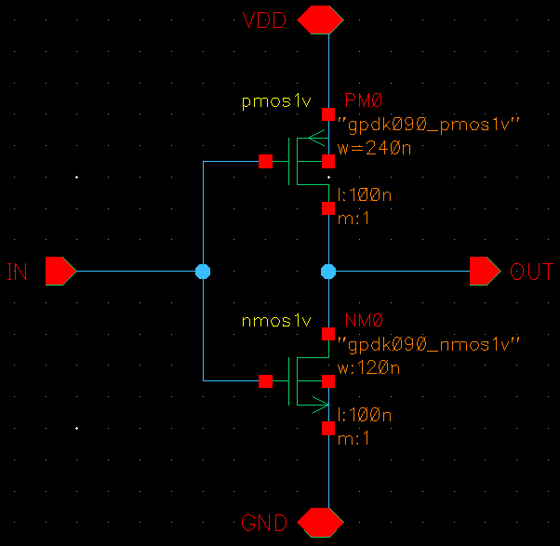
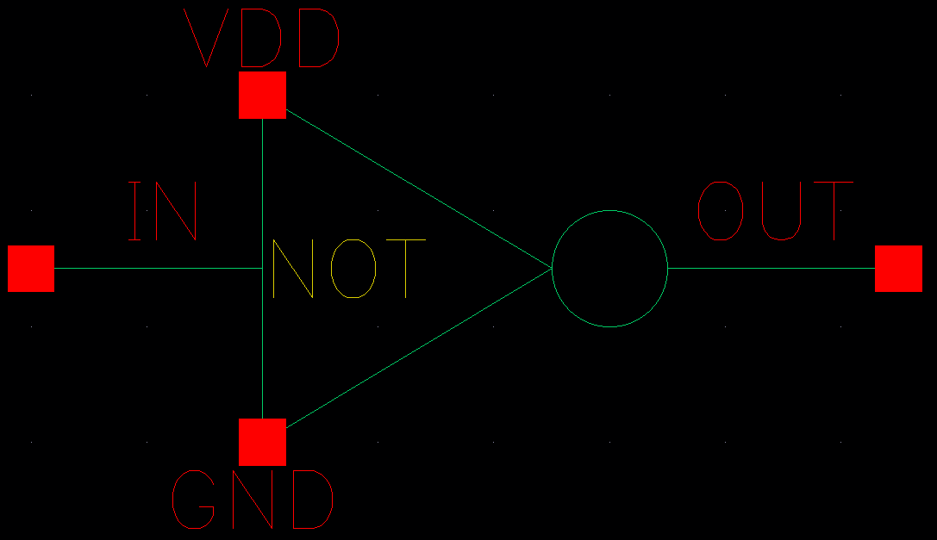
Cổng đảo (Inverter)
Số lượng transistor: 2
PMOS: 1
NMOS: 1

Slide 21
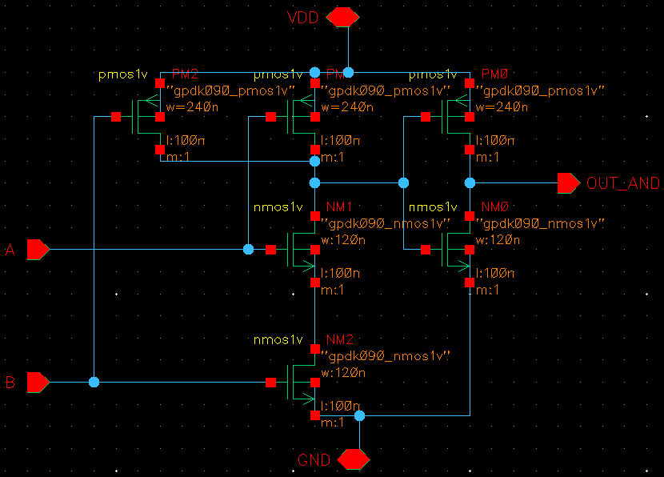
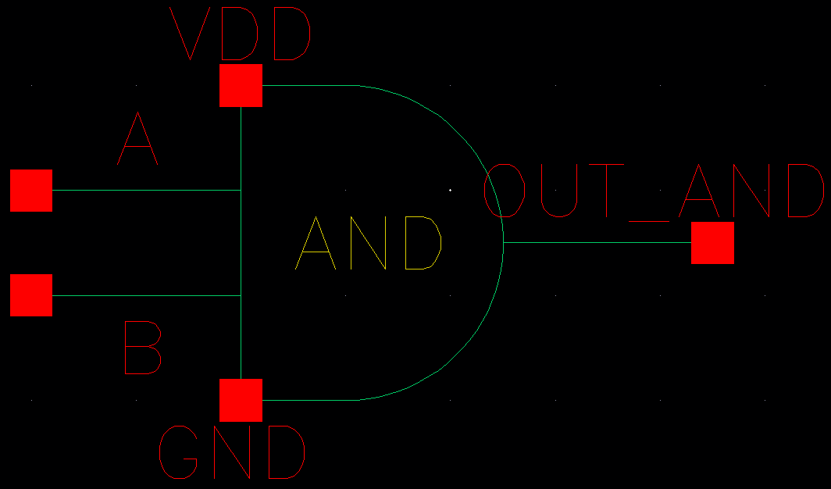
Cổng AND
Số lượng transistor: 6
PMOS: 3
NMOS: 3

Slide 22
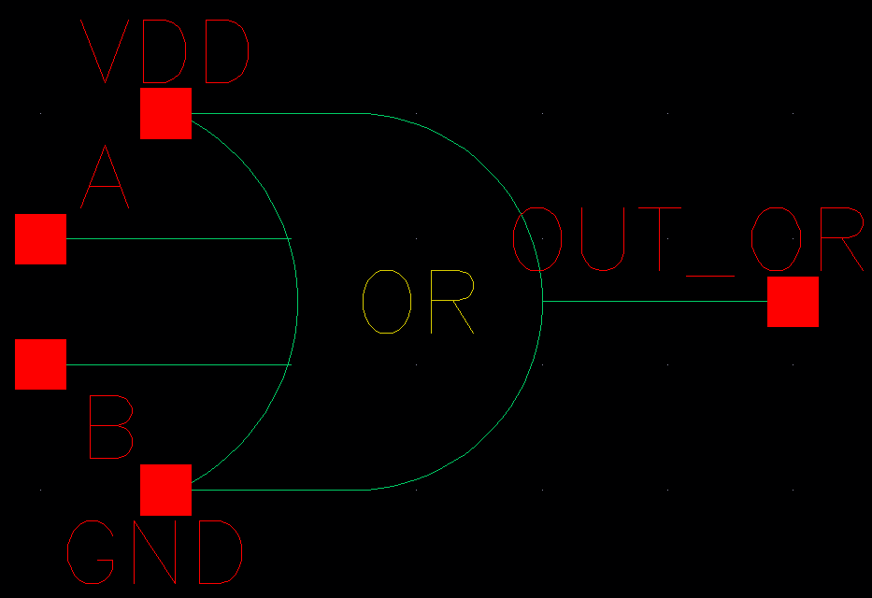
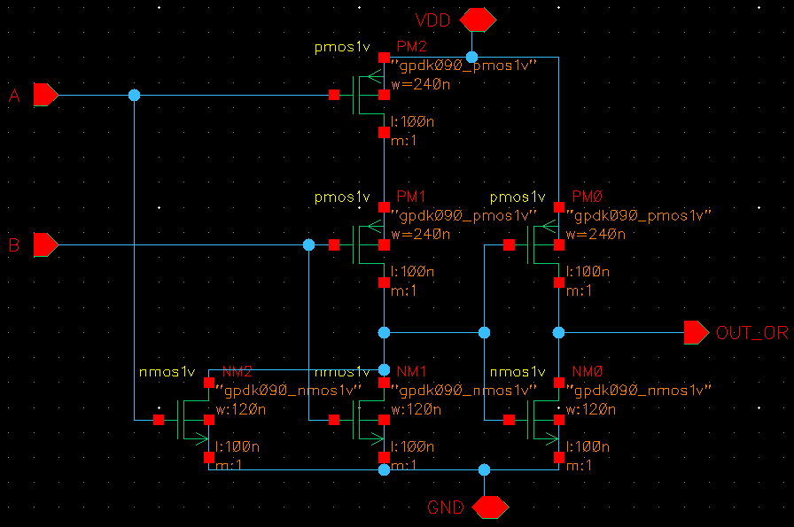
Cổng OR
Số lượng transistor: 6
PMOS: 3
NMOS: 3

Slide 23
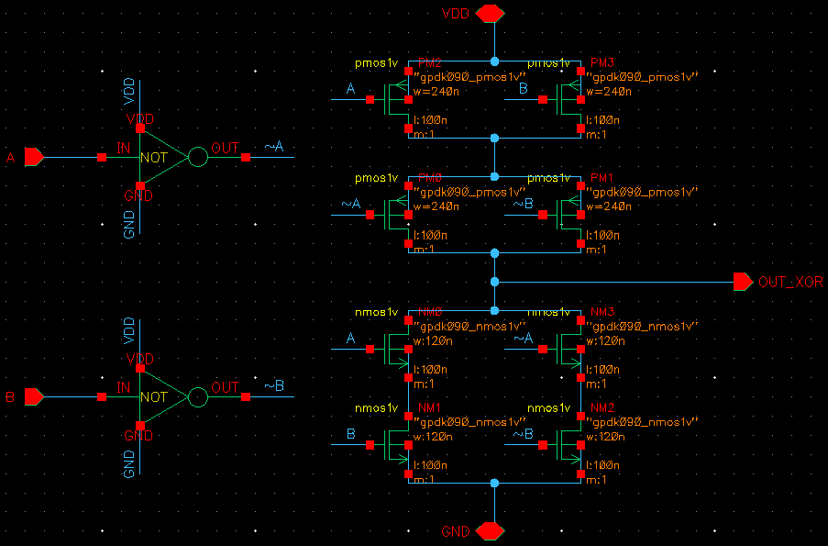
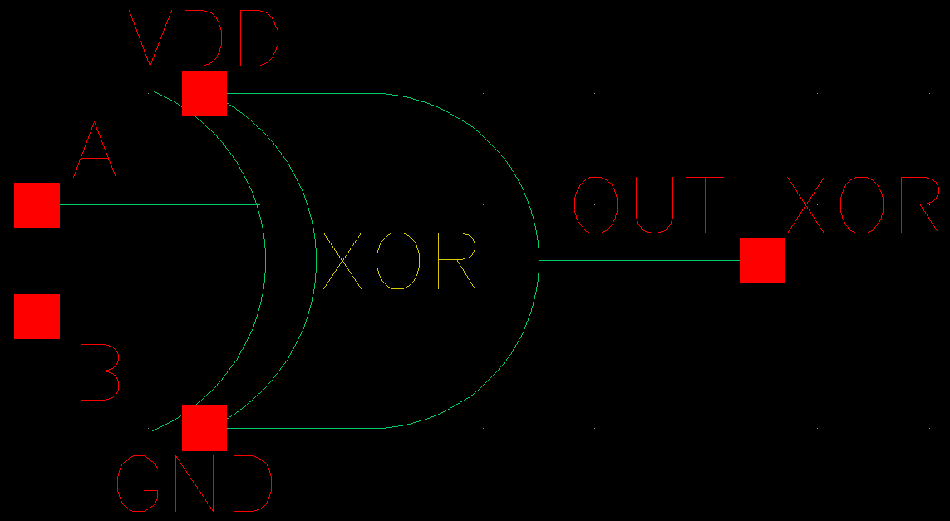
Cổng XOR
Số lượng transistor: 12
PMOS: 6
NMOS: 6

Slide 24
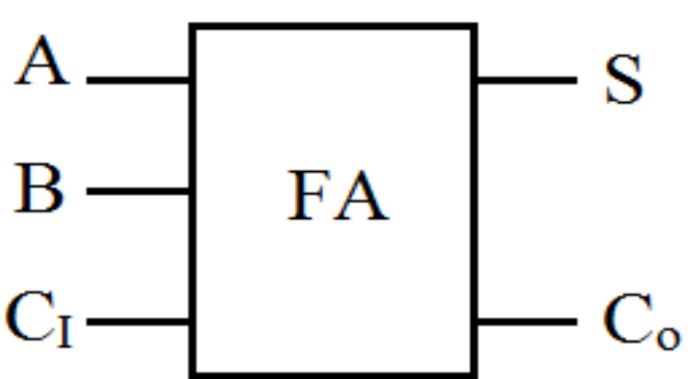
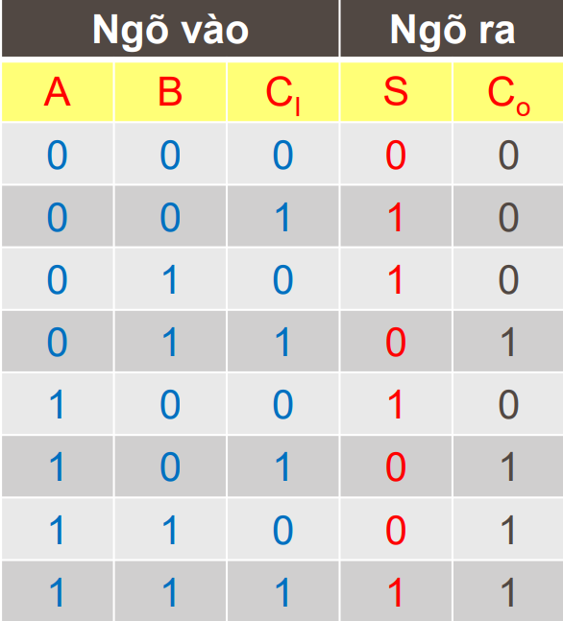
Mạch cộng toàn phần (FA)
Bảng trạng thái
Sơ đồ khối
Hàm ngõ ra:
S = A⊕B⊕Ci
Co = AB + (A⊕B)Ci

Slide 25
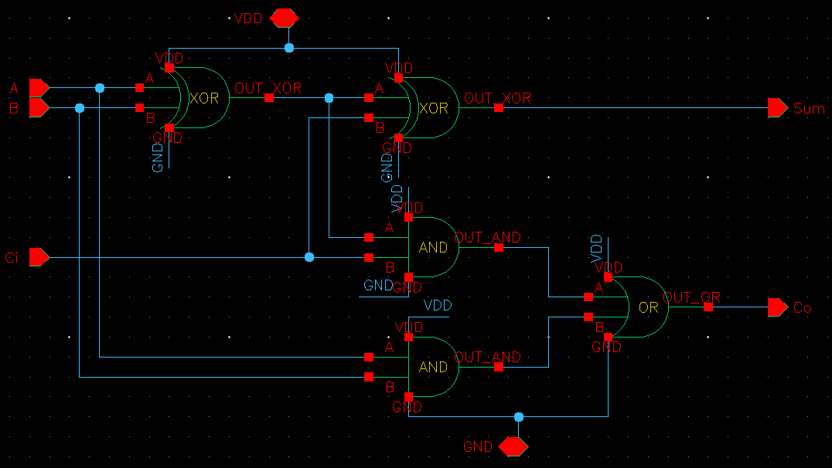
Mạch cộng toàn phần (FA)
Hàm ngõ ra:
S = A⊕B⊕Ci
Co = AB + (A⊕B)Ci
Số lượng transistor: 42
PMOS: 21
NMOS: 21

Slide 26
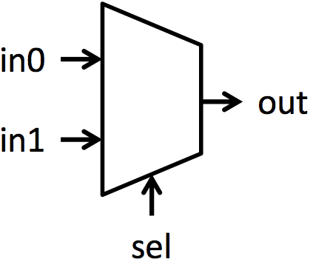
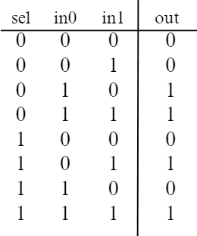
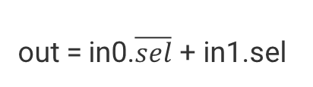
Mạch đa hợp 2 sang 1 (Mux21)
Bảng trạng thái
MUX
Hàm ngõ ra:
out = in0.$\overline{sel}$ + in1.sel

Slide 27
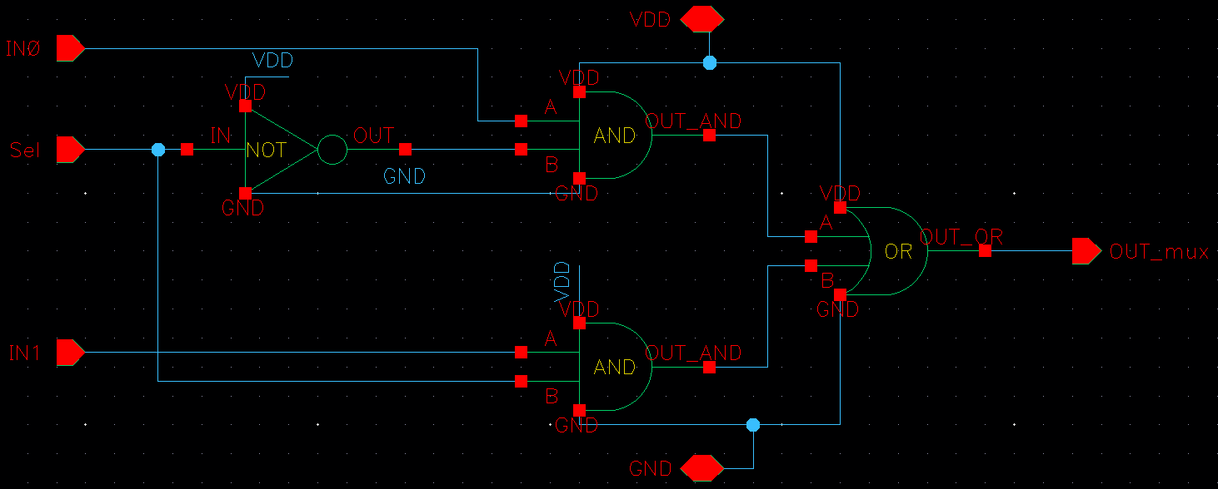
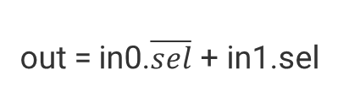
Mạch đa hợp 2 sang 1 (Mux21)
Hàm ngõ ra:
Số lượng transistor: 20
PMOS: 10
NMOS: 10
out = in0.$\overline{sel}$ + in1.sel

Slide 28
03
Sơ đồ khối mạch chia 4 bit

Slide 29
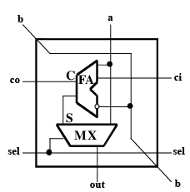
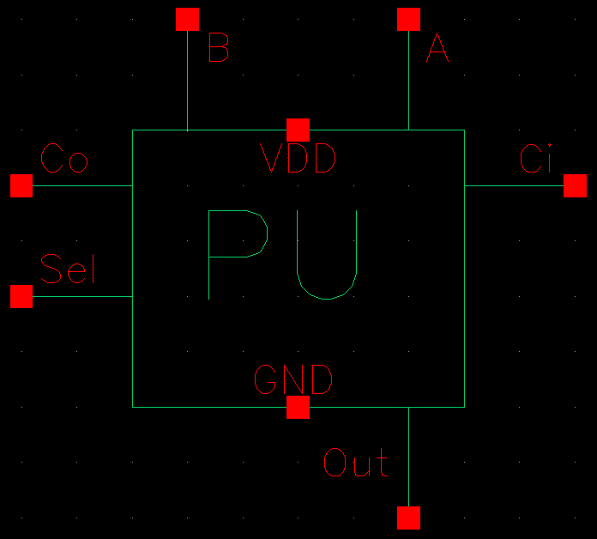
Khối PU (Procesing Unit)
Cấu trúc bên trong

Slide 30
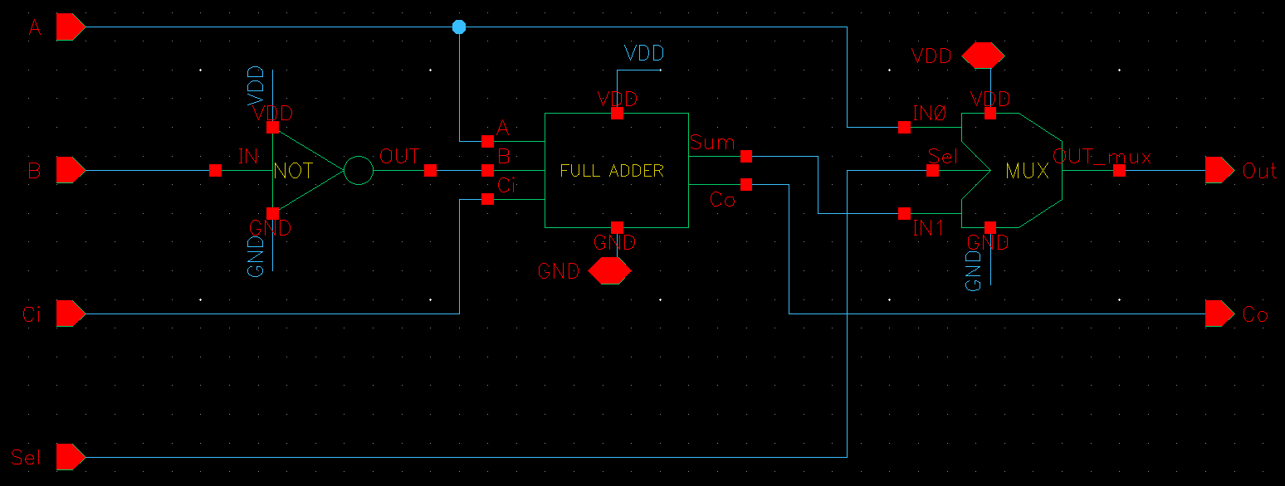
Sơ đồ kết nối bên trong khối PU
Số lượng transistor: 64
PMOS: 32
NMOS: 32

Slide 31
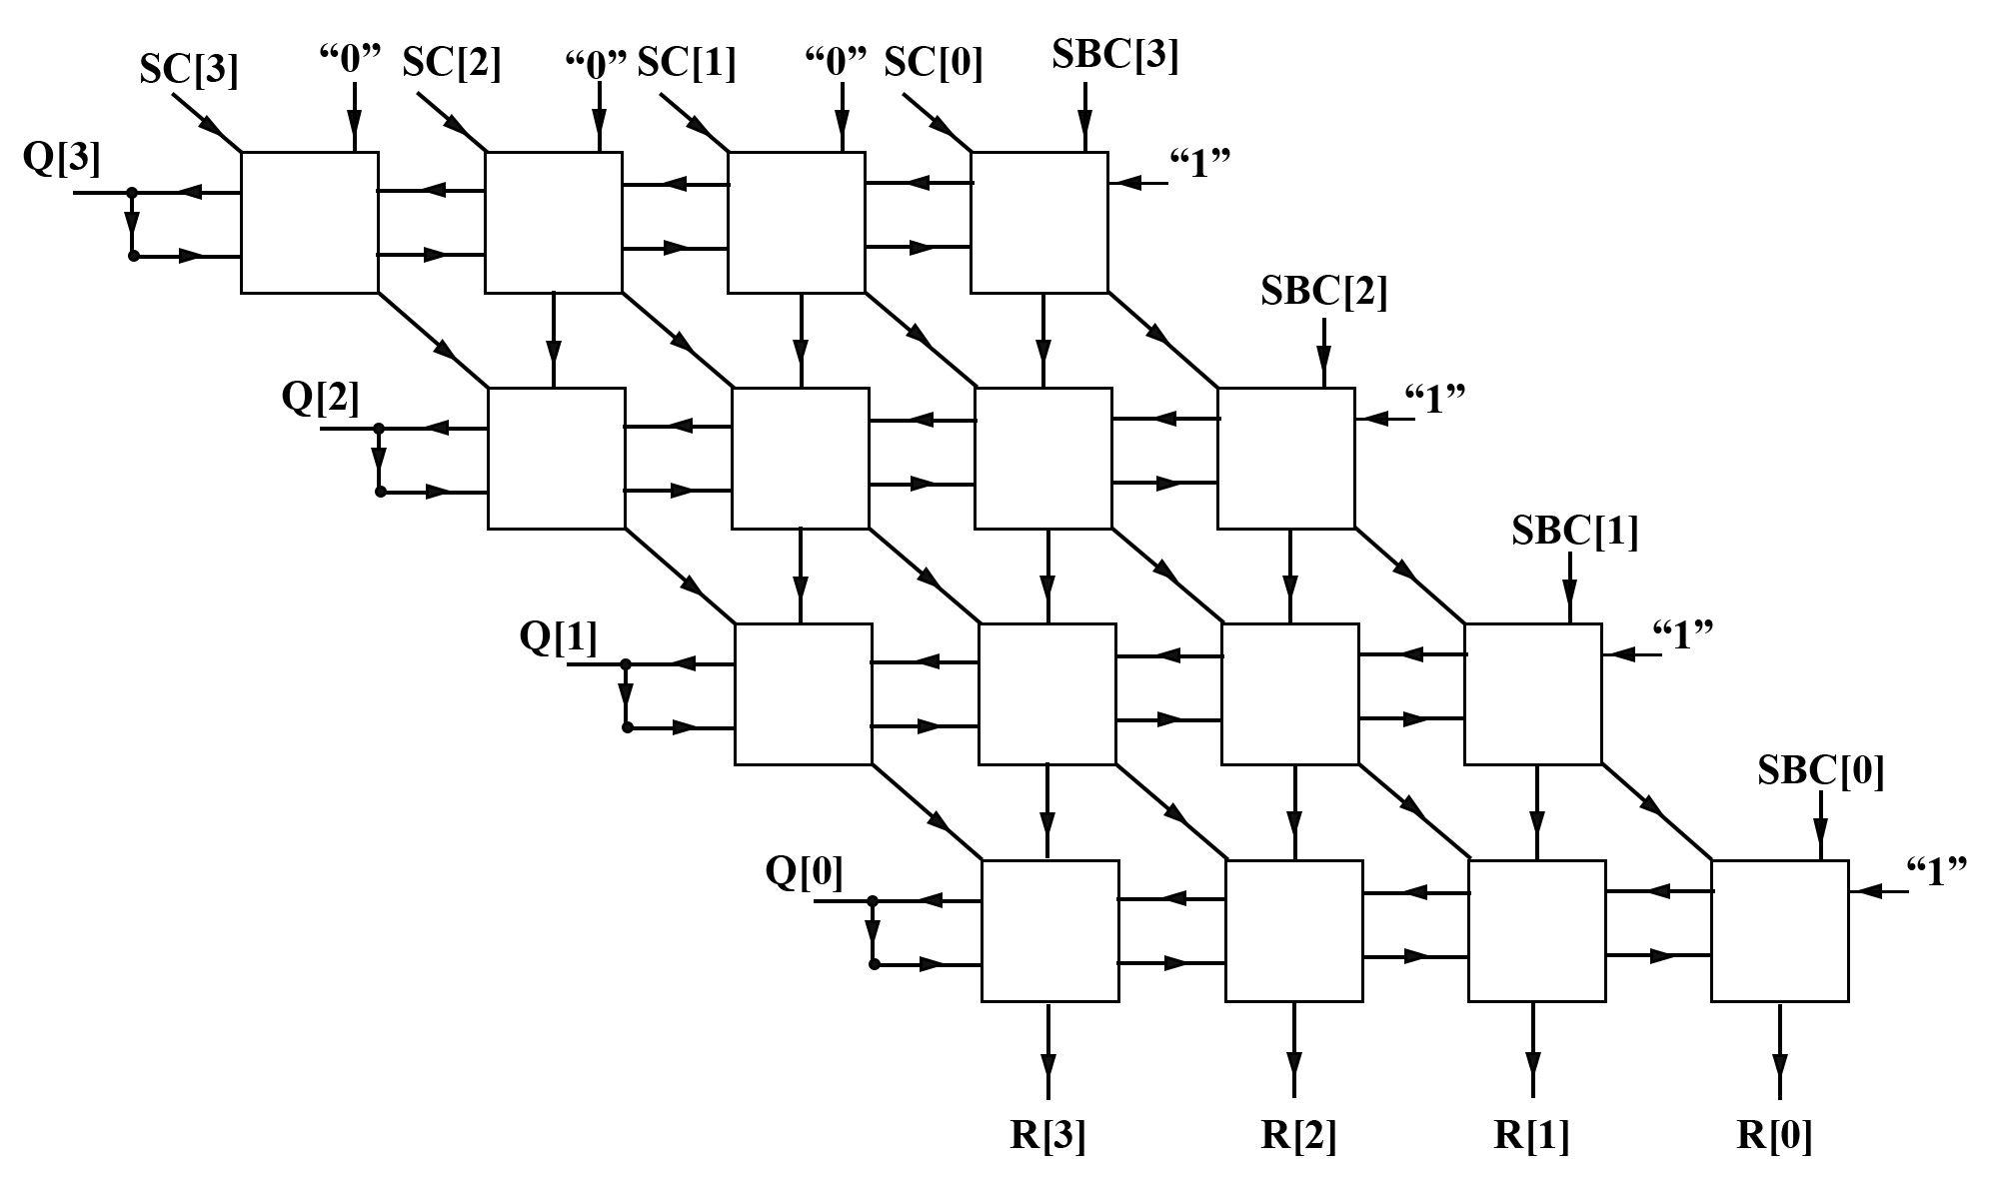
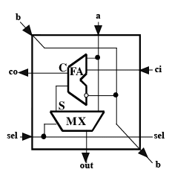
Sơ đồ khối
mạch chia

Slide 32
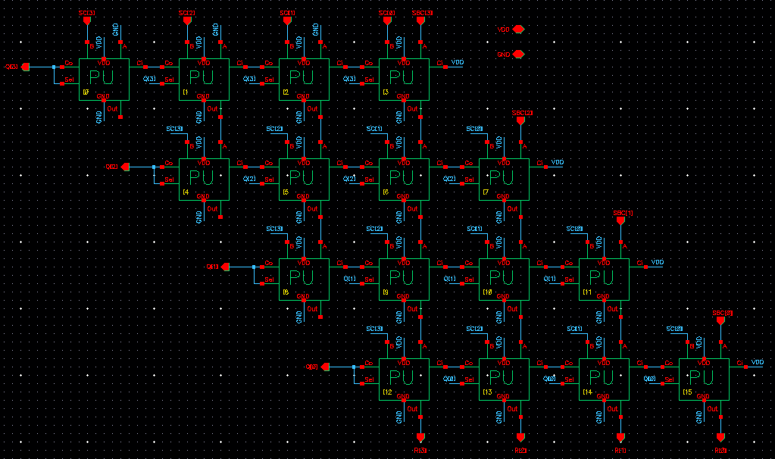
Mô phỏng trên Cadence

Slide 33
04
Kết quả mô phỏng và tổng kết

Slide 34
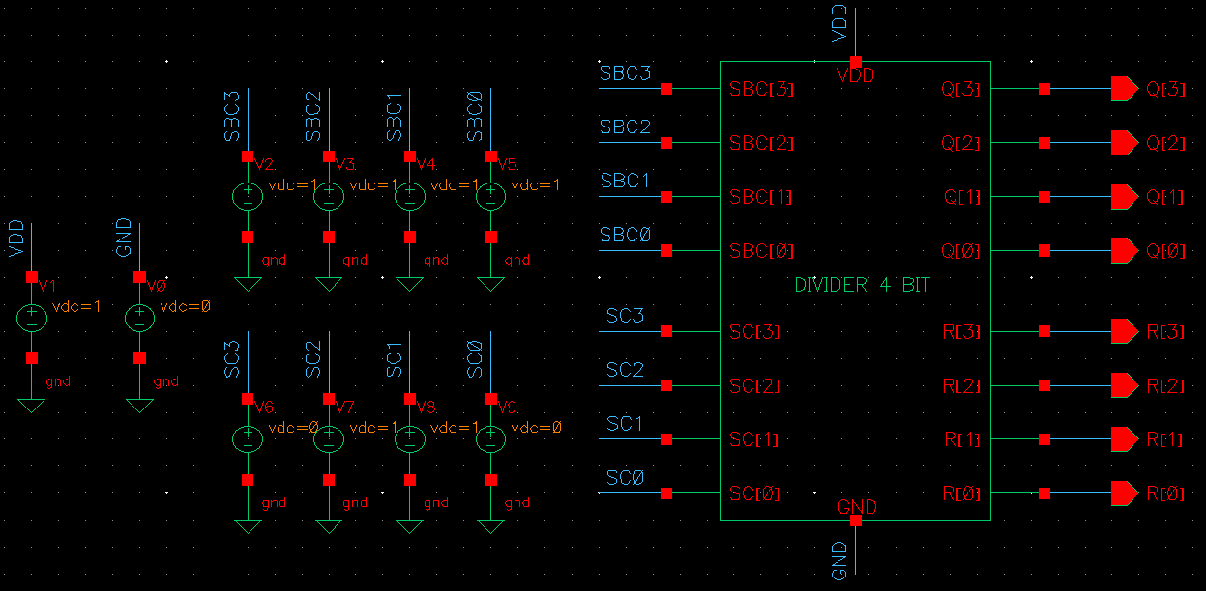
Kết quả mô phỏng
Testcase 1:
SBC = 1111 (15)
SC = 0110 (6)
KQ mong đợi:
Q = 0010 (2)
R = 0011 (3)

Slide 35
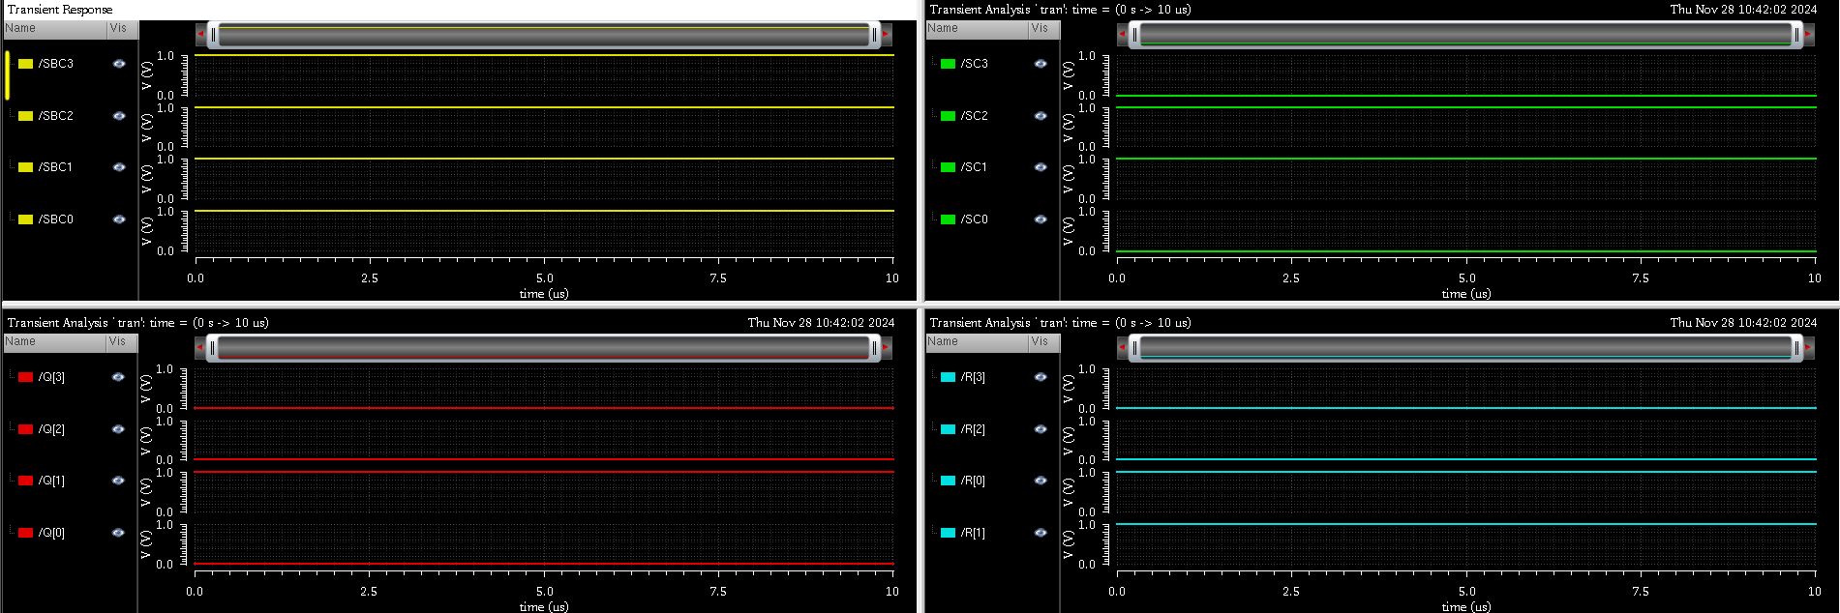
Kết quả mô phỏng
Testcase 1:
SBC = 1111 (15)
SC = 0110 (6)
KQ đạt được:
Q = 0010 (2)
R = 0011 (3)
Kết quả mô phỏng đúng với yêu cầu

Slide 36
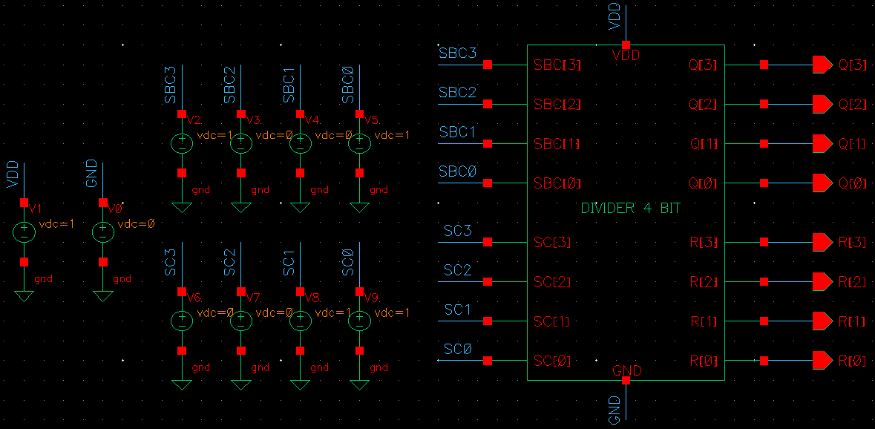
Kết quả mô phỏng
Testcase 2:
SBC = 1001 (9)
SC = 0011 (3)
KQ mong đợi:
Q = 0011 (3)
R = 0000 (0)

Slide 37
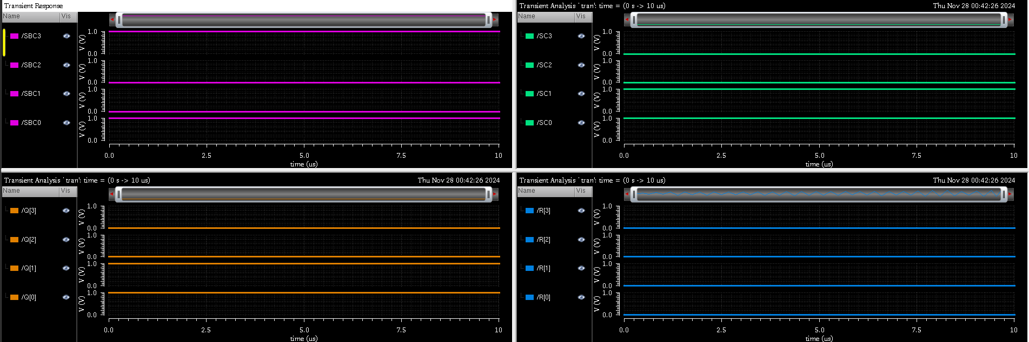
Kết quả mô phỏng
Testcase 2:
SBC = 1001 (9)
SC = 0011 (3)
KQ đạt được:
Q = 0011 (3)
R = 0000 (0)
Kết quả mô phỏng đúng với yêu cầu

Slide 38
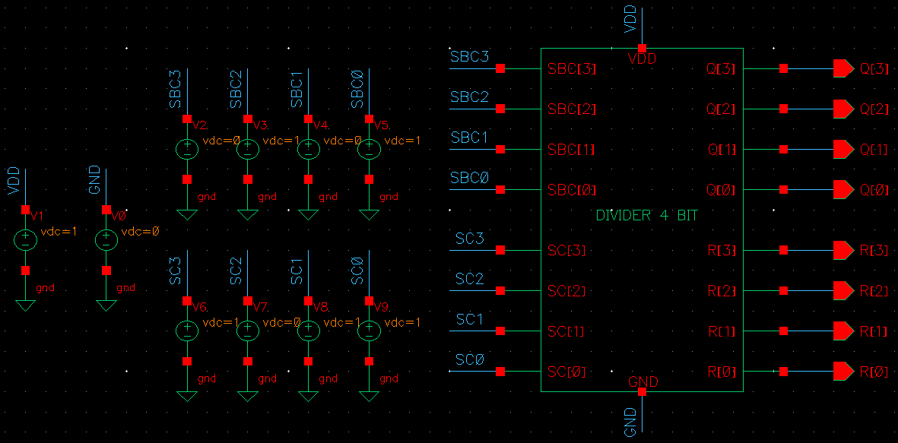
Kết quả mô phỏng
Testcase 3:
SBC = 0101 (5)
SC = 1011 (11)
KQ mong đợi:
Q = 0000 (0)
R = 0101 (5)

Slide 39
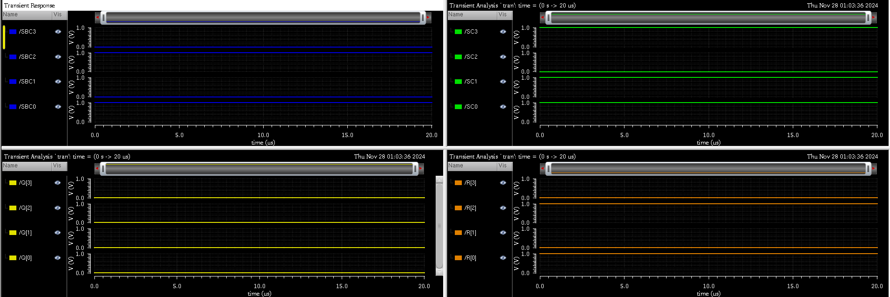
Kết quả mô phỏng
Testcase 3:
SBC = 0101 (5)
SC = 1011 (11)
KQ đạt được:
Q = 0000 (0)
R = 0101 (5)
Kết quả mô phỏng đúng với yêu cầu

Slide 40
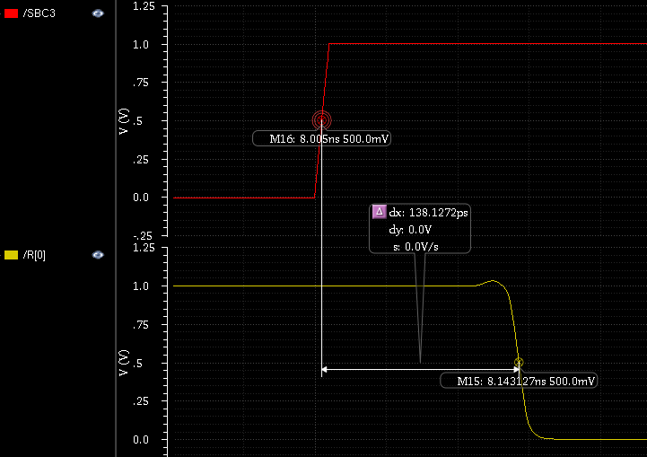

Độ trễ
$$t_{pdr}=138.1272 ps$$

Slide 41
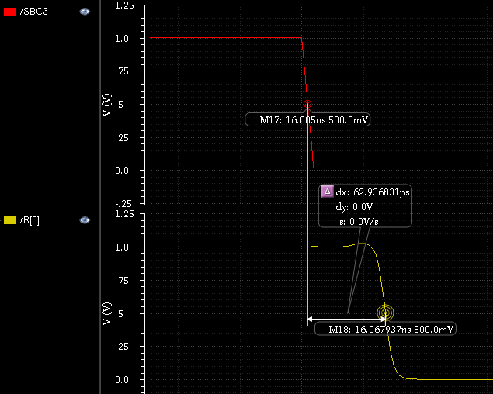

Độ trễ
$$t_{pdf}=62.936831 ps$$

Slide 42

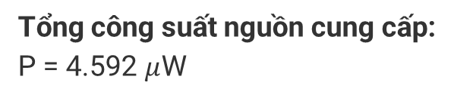
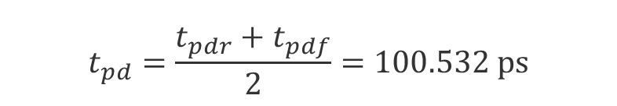
Tổng kết
Số lượng transistor: 1024
PMOS: 512
NMOS: 512
 | PU | FA | MUX21 | NOT | AND | OR | XOR
Số lượng | 16 | 16 | 16 | 96 | 64 | 32 | 32
Tổng công suất nguồn cung cấp:
P = 4.592 $μ$W
Độ trễ:
$$t_{pd}=\frac{t_{pdr}+t_{pdf}}{2}=100.532 ps$$

Slide 43
Thanks for listening!

